Slide 1
Svensk Gymnastik
Regionsårsmöte
Region Väst
Datum 12:e mars 2023

Slide 2
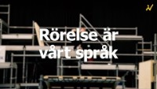

Slide 3
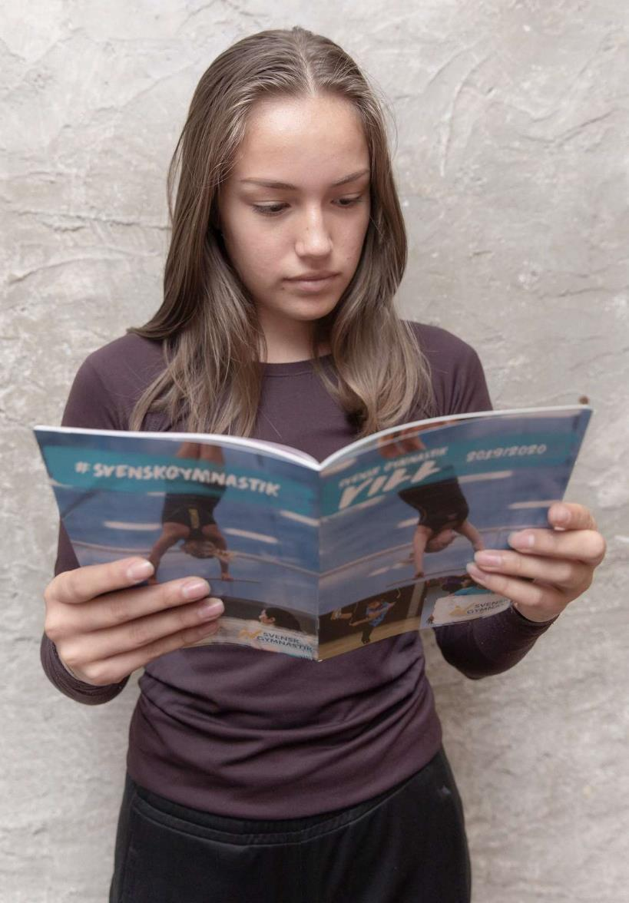
Allt hänger ihop
Svensk Gymnastik Vill
Vision
Verksamhetsidé
Värdegrund
Önskat läge 2028
Förnyelseresor
Gymnastikens uppförandekod
Utvecklingsmodellen

Slide 4
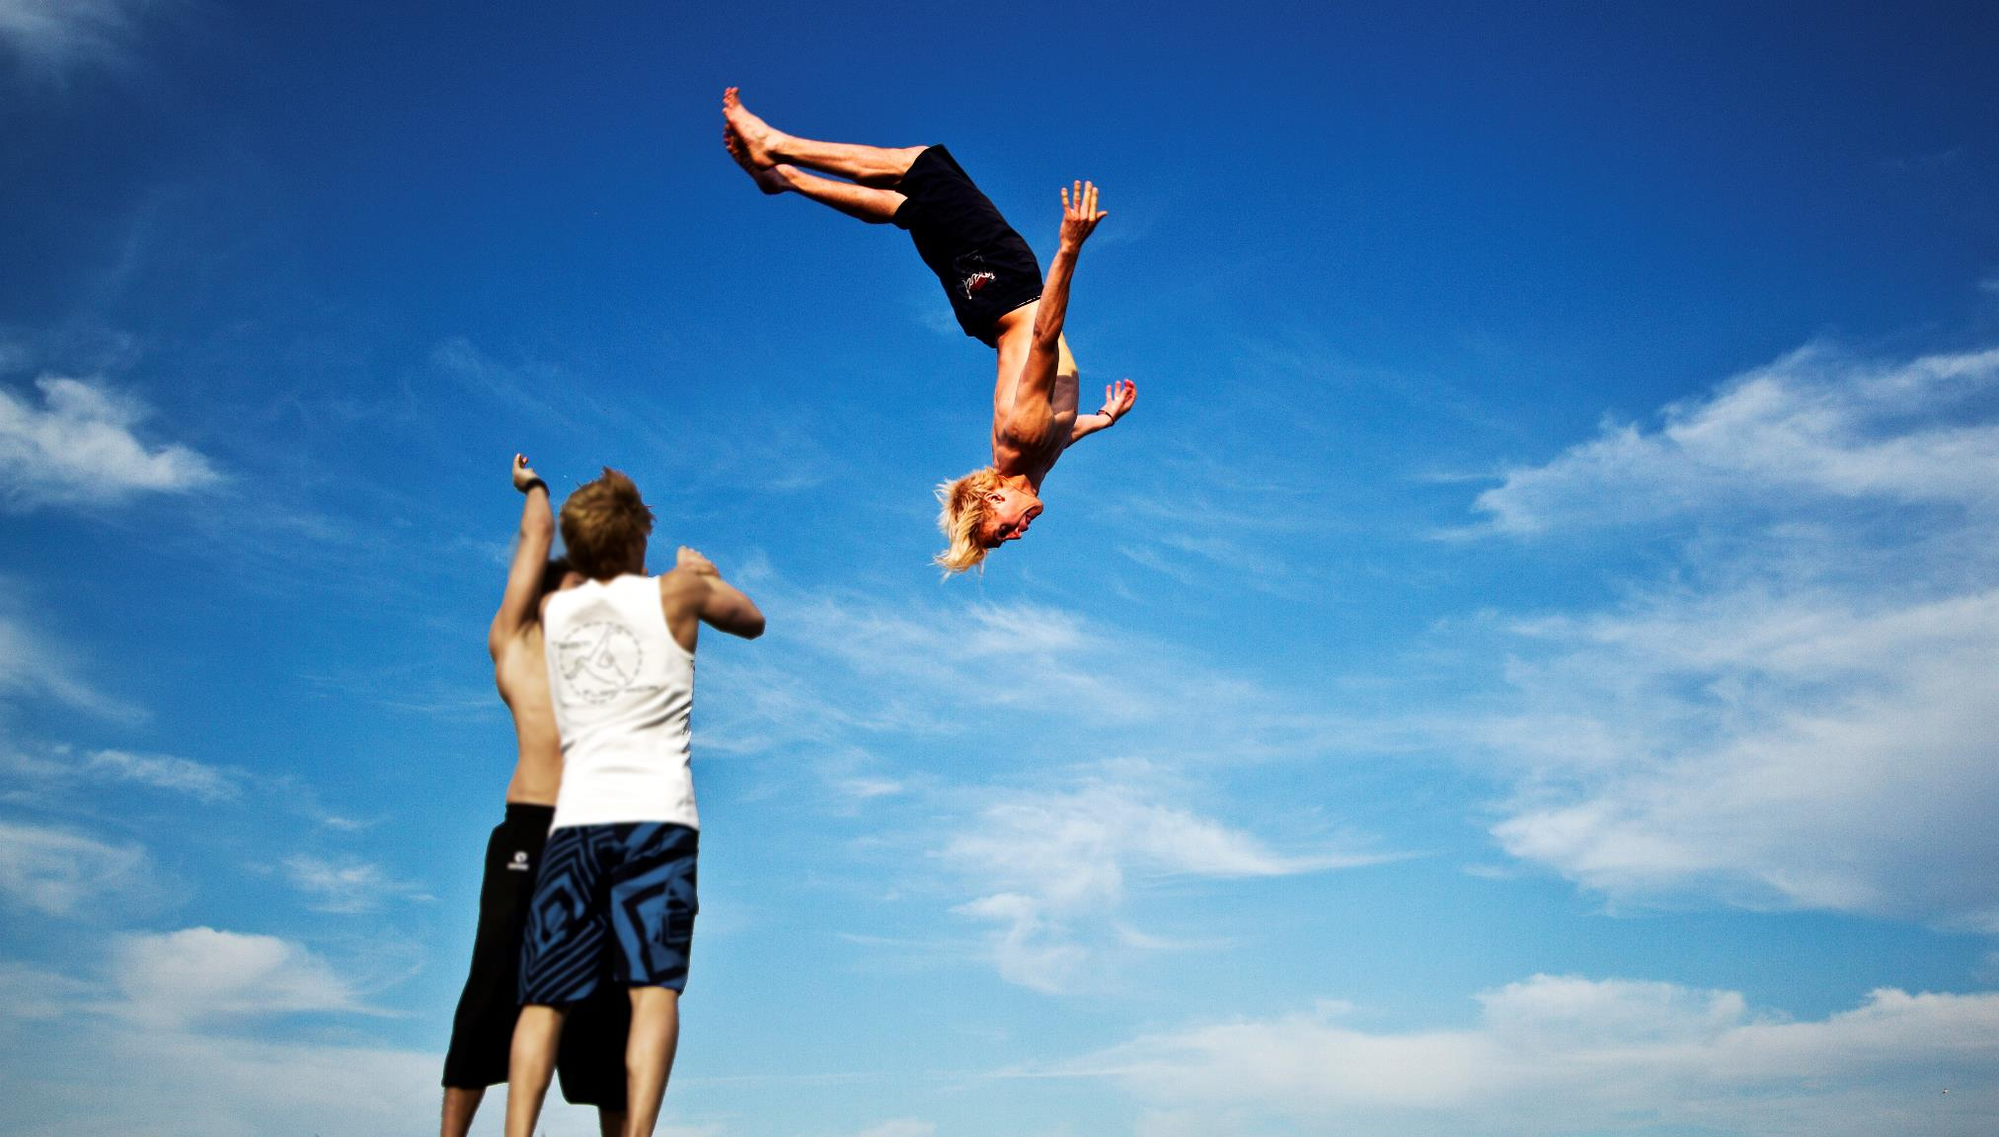
Vision
Rörelse hela livet

Slide 5
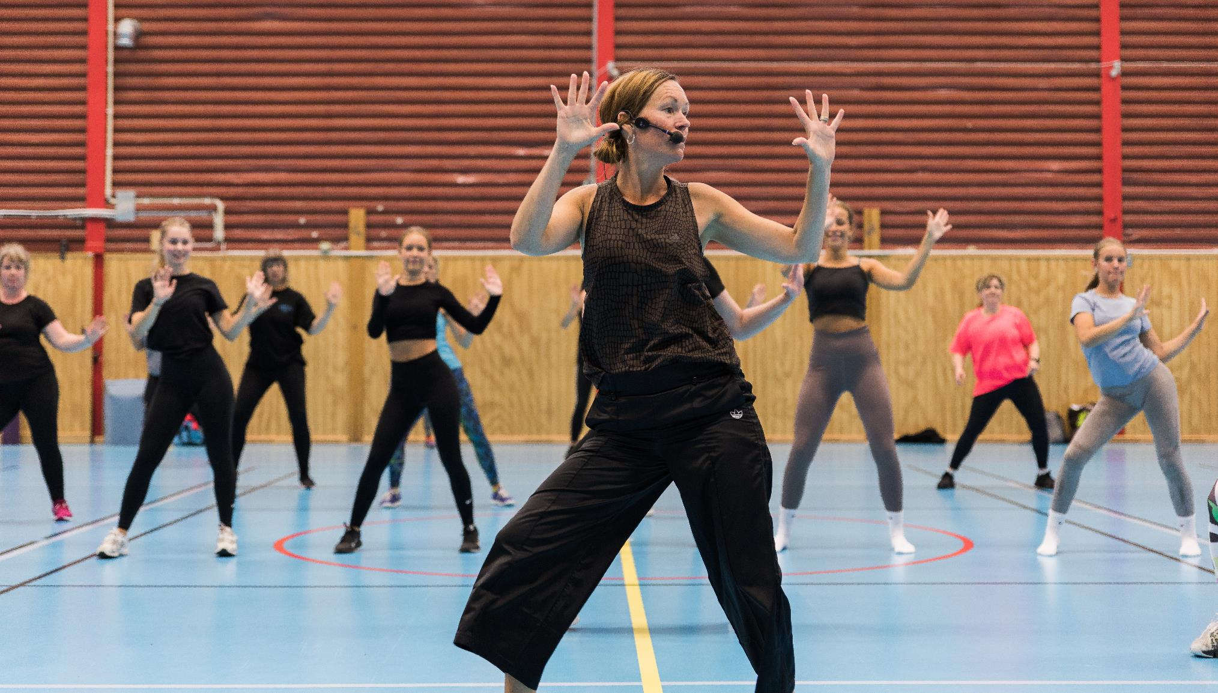
Verksamhetsidé
Svensk Gymnastik möjliggör för alla att träna,
tävla och uppleva rörelseglädje.
Rörelse är vårt språk.

Slide 6
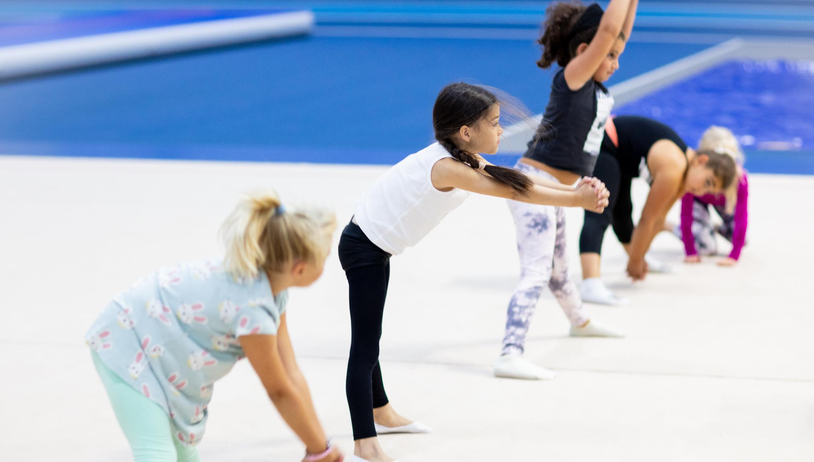
Värdegrund
Glädje och gemenskap
Nyfikenhet och utveckling
Öppenhet och trygghet

Slide 7
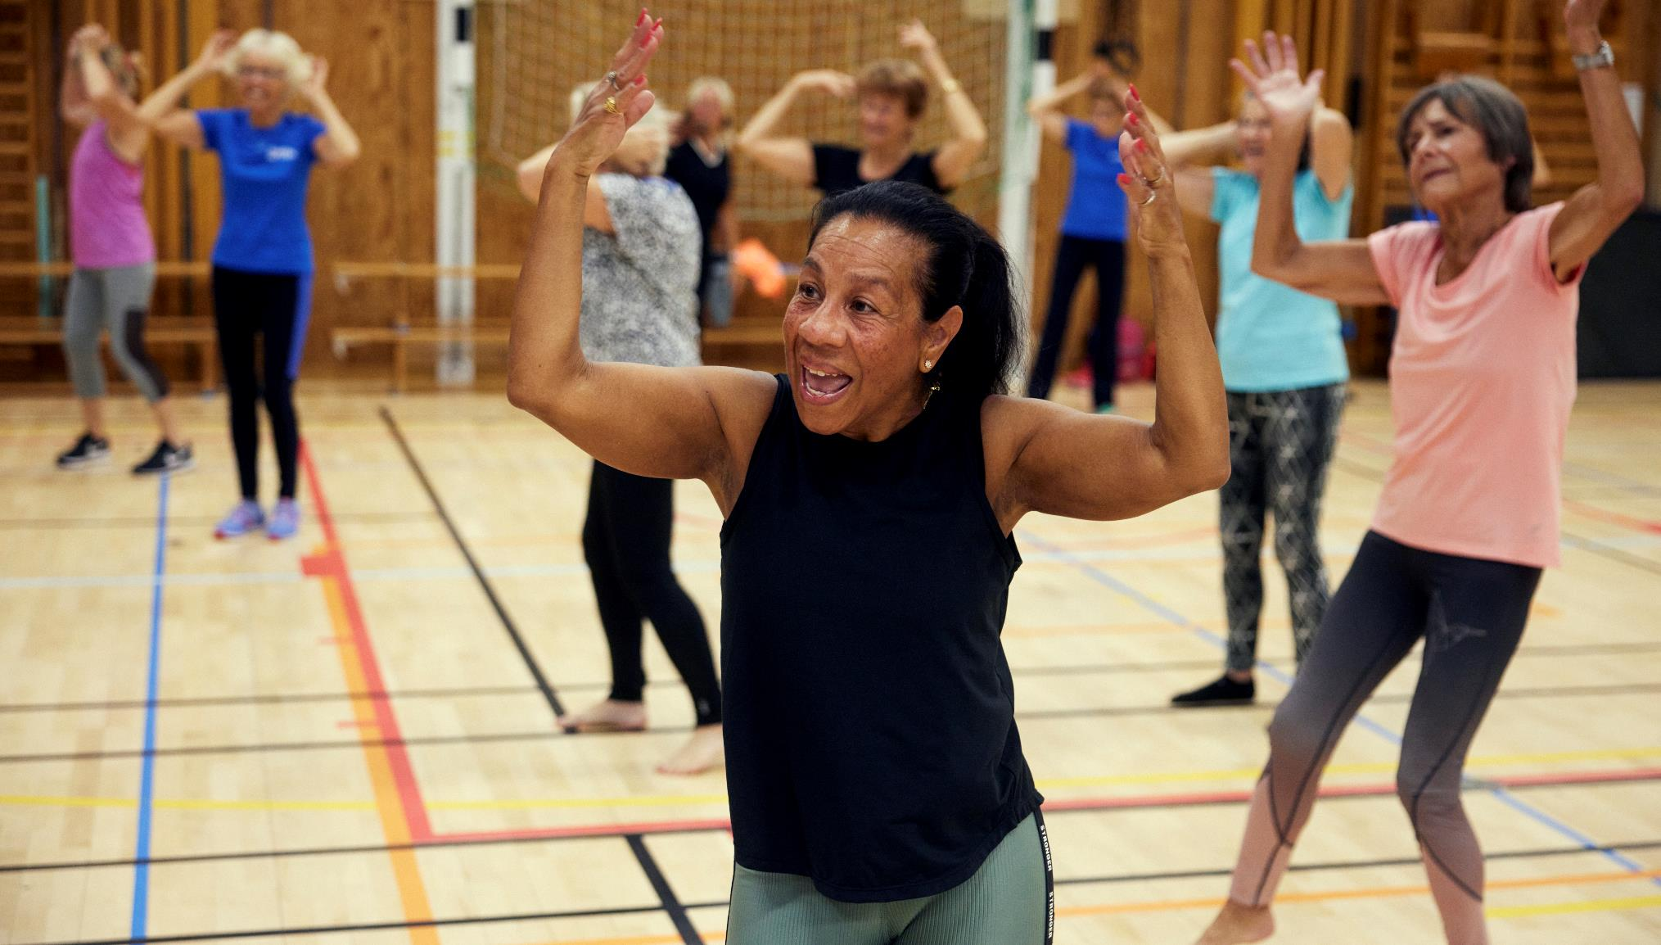
Önskat läge 2028
Öppna och innovativa föreningsmiljöer
En inkluderande och framgångsrik gymnastikrörelse
En positiv och pådrivande kraft i samhället

Slide 8
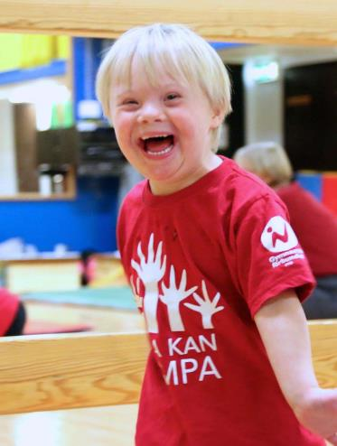
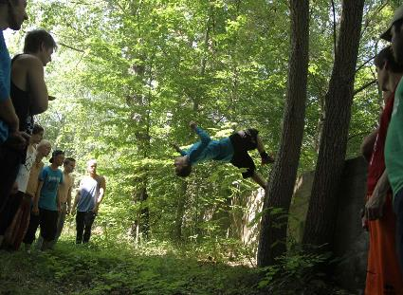
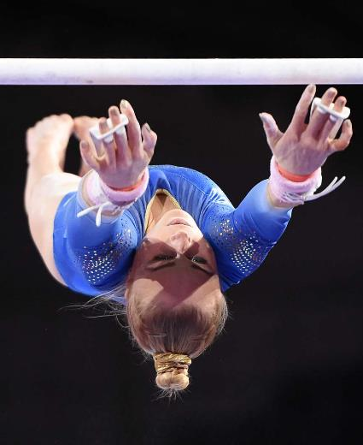
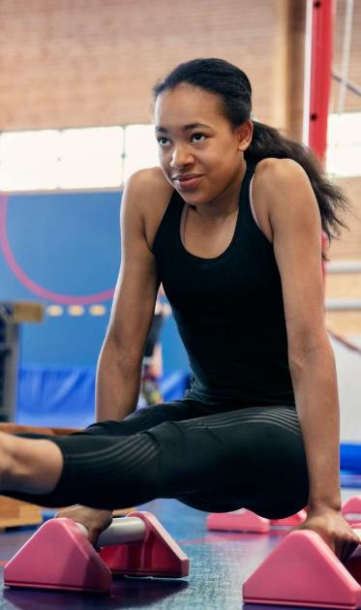
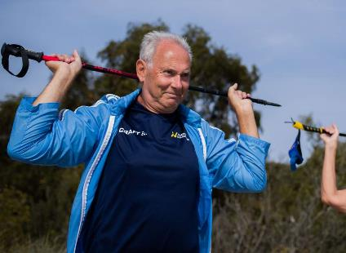
Förnyelseresor
En inkluderande och framgångsrik gymnastikrörelse
Ledande inom grundmotorisk träning
Öppna, innovativa och trygga träningsmiljöer
En hållbar och framgångsrik elit- och landslagsverksamhet
En stolt och modig gymnastikrörelse

Slide 9
Uppförandekod
Jag är en god förebild.
Jag respekterar allas lika värde.
Jag respekterar allas personliga integritet.
Jag värnar individens hälsa, säkerhet och välmående i samband med gymnastikverksamhet.
Jag bidrar till att alla kan känna glädje och gemenskap.
Jag underlättar individens utveckling med utgångspunkt i den enskilda individens utvecklingsnivå, förutsättningar och ambitionsnivå.

Slide 10
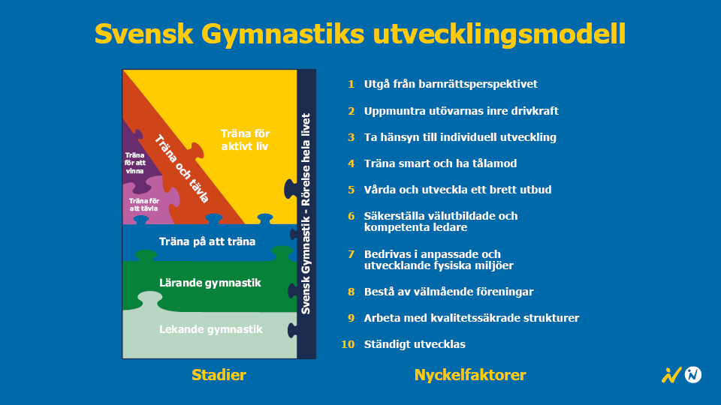

Slide 11
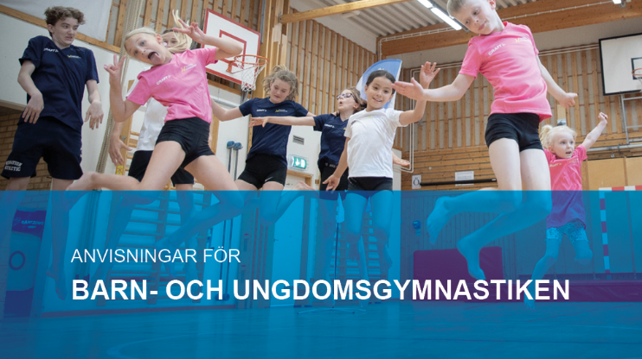
Innehåll
Anvisning för hur vi bedriver träning
Anvisning för hur vi genomför tävling
Anvisning för nivågruppering, selektering/urval och toppning

Slide 12
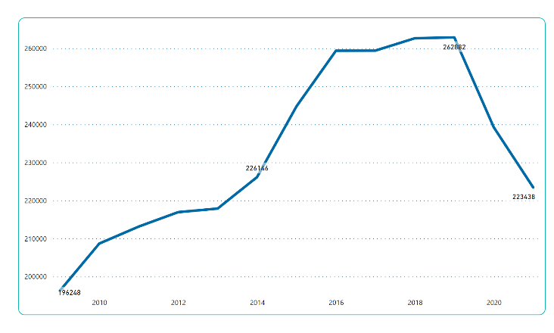
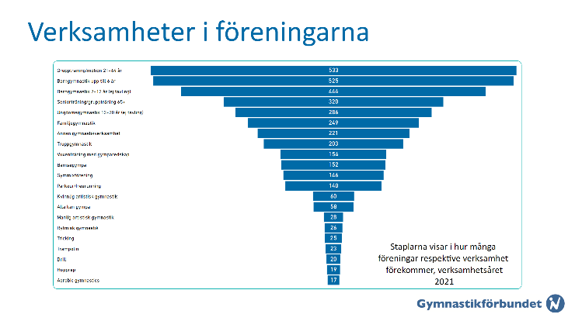
Gymnastiken i siffror
223 438 medlemmar, tappat under pandemin
990 föreningar
25% män, 75% kvinnor
22 700 ledare
Ca 32 000 som tävlar i nio discipliner
Gruppträning och barngymnastik vanligaste verksamheten
Truppgymnastiken största tävlingsdisciplin

Slide 13
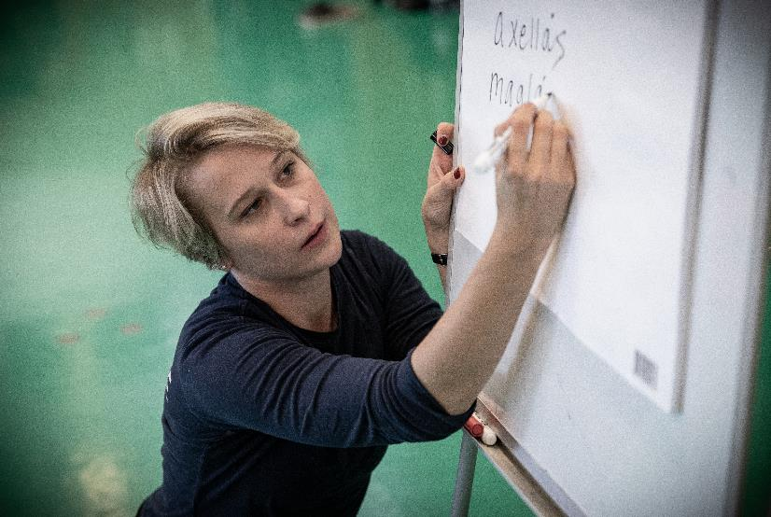
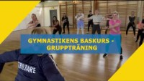
Utbildning
22 700 ledare
500 utbildningstillfällen
180 utbildare
9000 kursdeltagare per år
Utbildningsrevision pågår
Ledare

Slide 14
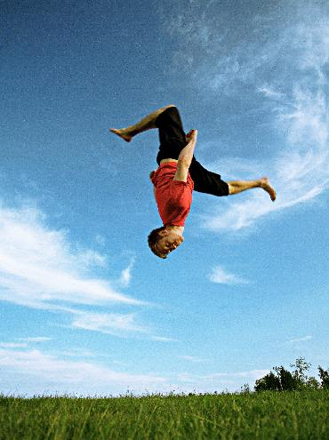
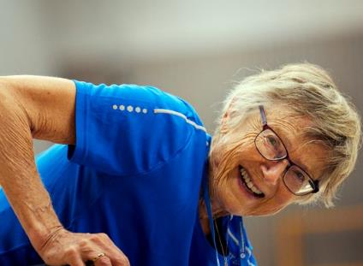
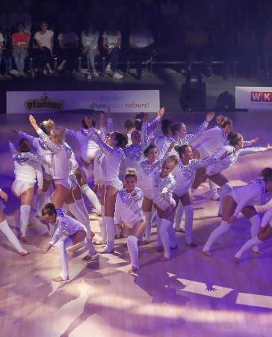
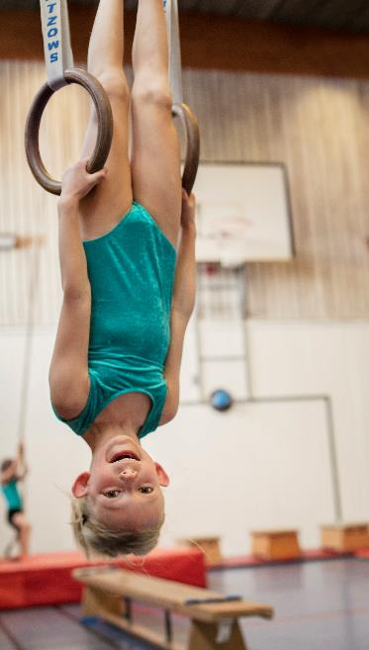
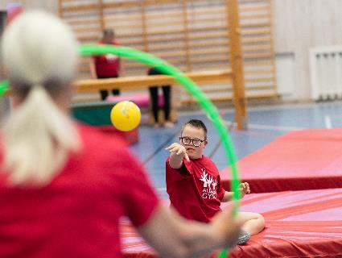
Träning
Barngymnastik
Paragymnastik
Gruppträning
Uppvisning
Redskapsgymnastik
Parkour

Slide 15
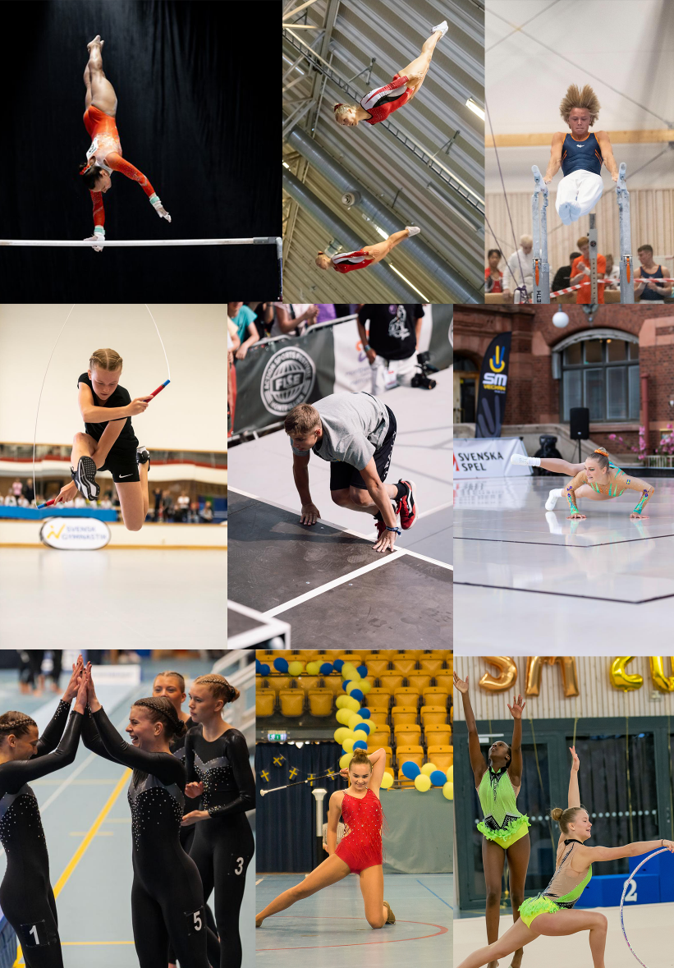
Tävling
Kvinnlig artistisk gymnastik
Trampolin och DMT
Manlig artistisk gymnastik
Hopprep
Parkour och tricking
Aerobic gymnastics
Truppgymnastik
Rytmisk gymnastik
Drill

Slide 16
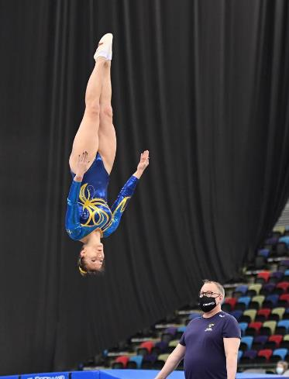
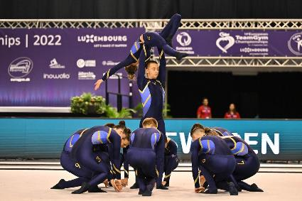
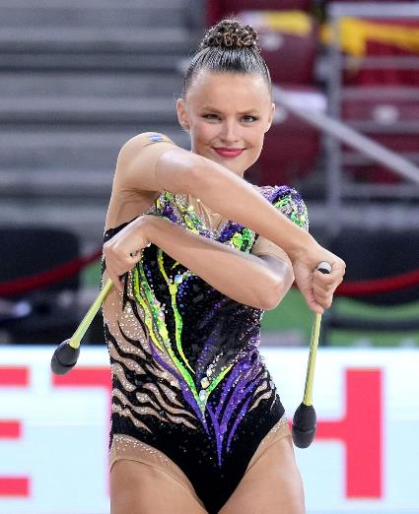
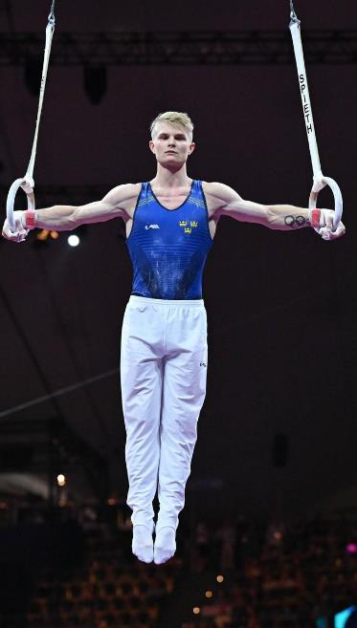
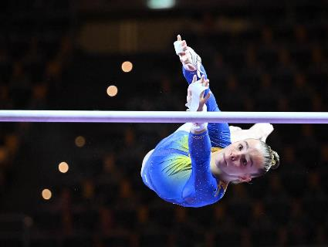

Fem landslag
Truppgymnastik
Rytmisk gymnastik
Kvinnlig artistisk gymnastik
Manlig artistisk gymnastik
Trampolin och DMT

Slide 17
Gymnastikförbundet - Föreningsstöd
Löpande stöd och rådgivning
Utbildningar
Nationella tävlingar
Ansvar för och driver landslagsverksamheten
Erbjuder försäkringslösningar till medlemsföreningar
Administerar projektstöd till föreningar
Bidrar till att stärka utvecklingen i föreningarna
Inspirerar och sprider nyheter om Svensk Gymnastik
Medverkar eller möjliggör medverkan vid externa evenemang
Är en aktiv aktör inom folkhälsoområdet
Bedriver internationellt och nationellt påverkansarbete
Juridisk Nämnd och Gymnastikombudsman

Slide 18
På gång …
Gymnastikens baskurs – gruppträning - just lanserad
Lansering nya utbildningar: Rytmisk gymnastik A, gruppträning, kvinnlig artistisk gymnastik, trampolin samt aerobic gymnastics
Parallellt sker revidering / uppdatering av redan lanserade kurser; paragymnastik samt truppgymnastikens kurser
Disciplinspecifika utvecklingsplaner

Slide 19
Mer på gång …
Återstarsstöd motion/seniorträning – öppen nu
Återstartsstöd paragymnastik – öppen nu (eller kommer öppna snart
Projektstöd IF – sökperiod 1 maj-31 maj 2023

Slide 20
Mycket finns digitalt idag
Basträningsprogram – balans, koordination, kontroll och styrka
Rörelsebanken - ett inspirationsmaterial med motorisk träning för barn mellan 7 och 12 år.
Pausgympa – många bra korta rörelsefilmer
Prestationsinriktade föreningsmiljöer – även kallad Gymnastikens styrelsehandbok
Familjegympa – enkel hemmaträning
Utomhusträning gruppträning /fys
Inspiration under #jagärsvenskgymnastik
Nyhetsbrevet aktuellt – skickas ut varje månad
Intro Svensk Gymnastik
Peak i gymnastik

Slide 21
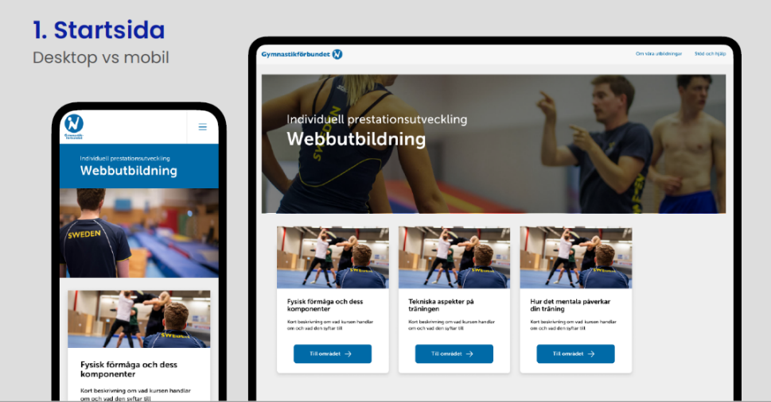
PEAK I GYMNASTIK
En öppen webbplattform med text, foto, film, animationer, poddar och interaktivt material
För gymnaster på elit- resp. elitförberedande nivå
För gymnaster oavsett disciplin eller gren
En möjlighet att vara delaktig i sin satsning
En möjlighet att lära sig om sådant som påverkar prestationen
En möjlighet att lära känna sig själv, sina förmågor & begränsningar
En möjlighet att lära av sina förebilder
Aktiva

Slide 22
På gång…
Introduction to Swedish Gymnastics – webinarium 15 mars som riktar sig mot tränare med annat modersmål och ger ”godkänd” Intro Svensk Gymnastik –sprid och anmäl
Kullerbyttans dag 31 mars
Hopprepsskoj 2-12 maj
Gymnastikforum 6-8 oktober i Sollentuna (Sthlm) – BOKA och välkomna!

Slide 23
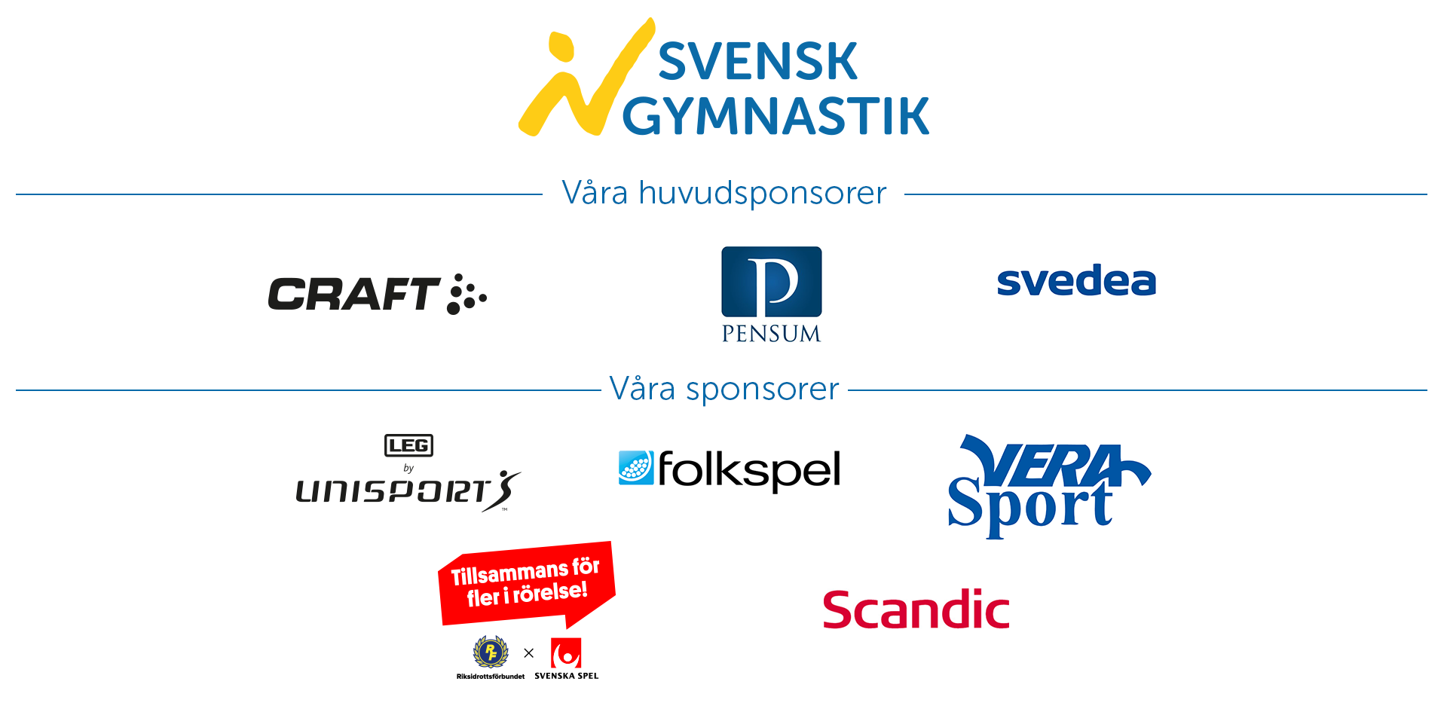

Slide 24
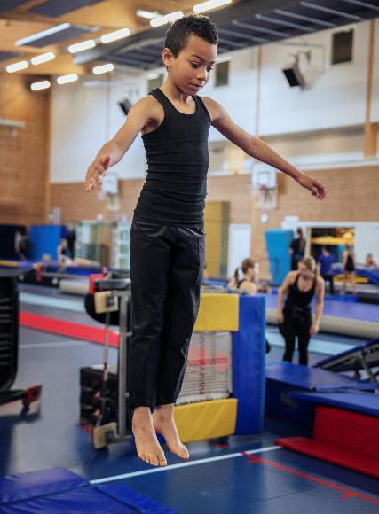
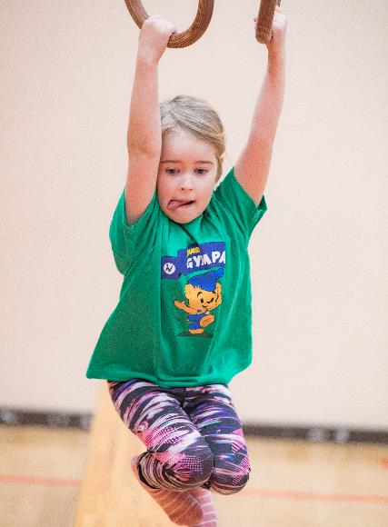
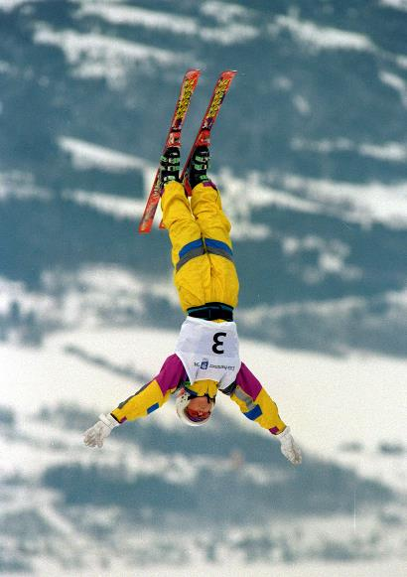
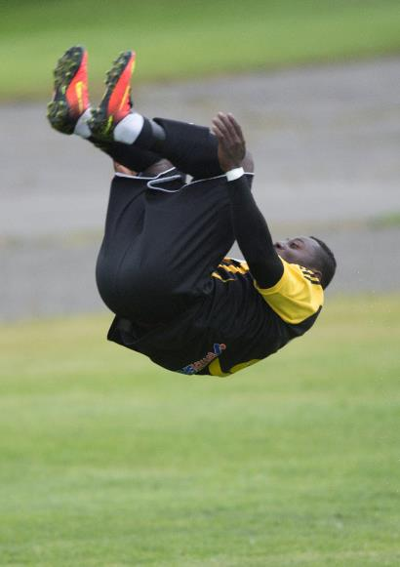
Gymnastik är
grunden för all
idrott!

